Slide 1
«Почва – живая земля»
Презентация к НОД
по опытно – экспериментальной деятельности
в старшей группе

Slide 3
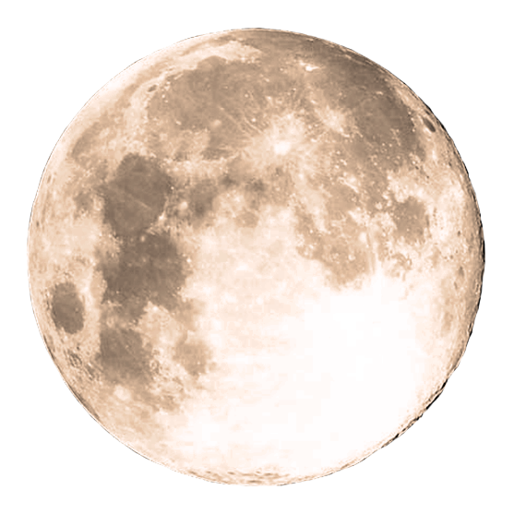
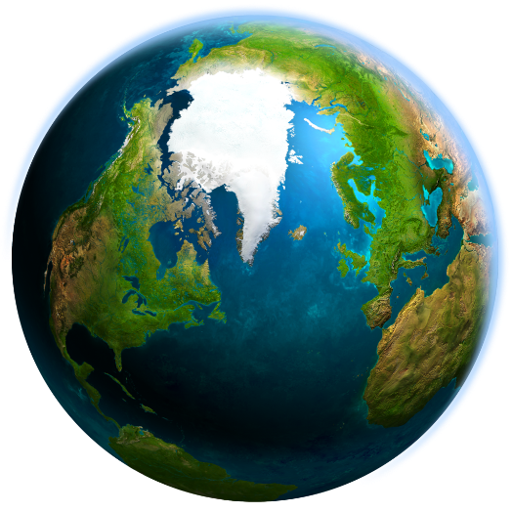

Slide 4
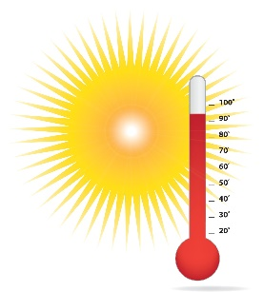
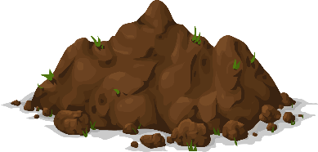
Что нужно растению для роста?
Свет
Тепло
Воздух
Питание (земля)
Вода

Slide 6
Правила поведения
в лаборатории:

Slide 7
Правила поведения
в лаборатории:

Slide 8
Правила поведения
в лаборатории:

Slide 9
Правила поведения
в лаборатории:

Slide 10
Правила поведения
в лаборатории:

Slide 11
Правила поведения
в лаборатории:

Slide 12
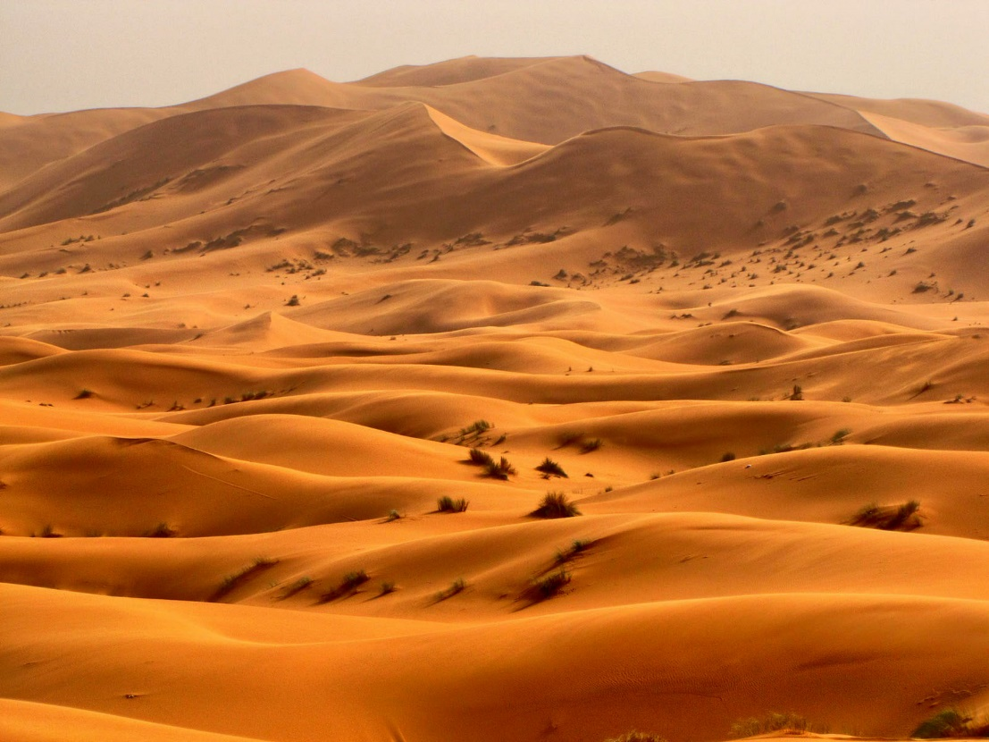

Slide 13
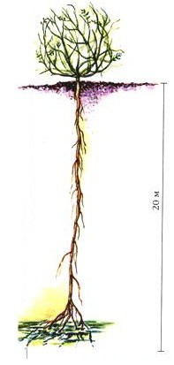
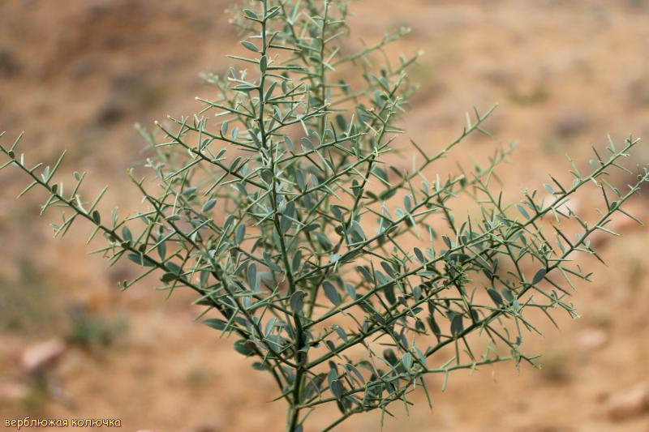

Slide 14
Что нужно растению для роста?
Свет
Воздух
Тепло
Питание (земля)
Вода

Slide 15
